Slide 1
PPP escolar PPP municipal
Tereza Perez
Abril/2017

Slide 2
“Um processo de mobilização passa por dois momentos. O primeiro é o do despertar do desejo e da consciência da necessidade de uma atitude ou mudança. O segundo é o da transformação desse desejo e dessa consciência em disposição para ação e na própria ação.”
Bernardo Toro

Slide 3
Dimensões do PPP: dimensão legal
Contexto social/cultural/físico:
1988 – constituição Federal
igualdade de condições de acesso à escola, a garantia de padrão de qualidade e o pluralismo de ideias
1996 – lei de diretrizes e base da educação
gestão democrática da escola é regulamentada.
Estabelece orientações para a organização do espaço físico, para o trabalho pedagógico, para a participação de pais, alunos e educadores, fortalecendo a articulação entre escola e comunidade.
O PPP não é obrigatório. É uma ferramenta para favorecer a gestão democrática.

Slide 4
Dimensões do PPP: dimensão política e pedagógica
O projeto político pedagógico da escola traduz a proposta educativa construída pela comunidade escolar no exercício de sua autonomia, com base nas características dos alunos, nos profissionais e recursos disponíveis, tendo como referência as orientações curriculares nacionais e dos respectivos sistemas de ensino. (DCNEB, Brasil/MEC, 2013)
Projeto | Político | Pedagógico
Ed.de qualidade Intencionalidade Planejamento Etapas Antecipação Produtos Avaliação Revisão Decisões práticas Valores e atitudes | Direito CF e LDB Relações humanas Posicionamento em relação a comunidade Fundamentação Decisões Responsabilidade | Concepção de criança, jovens Concepção de ensino e aprendizagem Intencionalidade pedagógica Compromisso e reponsabilidade pelas aprendizagens Desenvolvimento integral

Slide 5
A escola

Slide 6
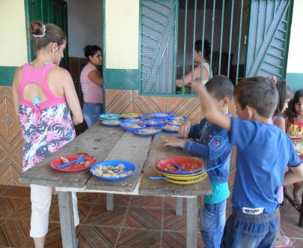
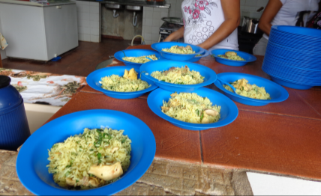
Roteiro de observação: o PPP formal e o real
Regra geral: observar o que ocorre na escola e analisar
O que as crianças e jovens estão aprendendo com isso?

Slide 7
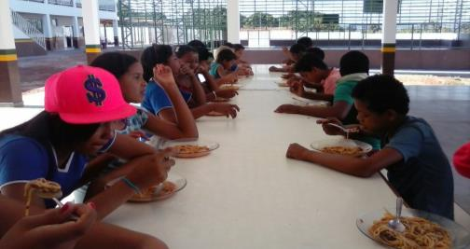

Slide 8
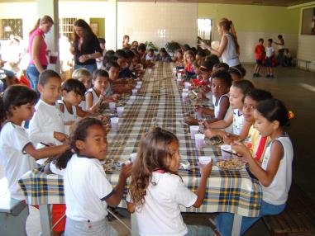
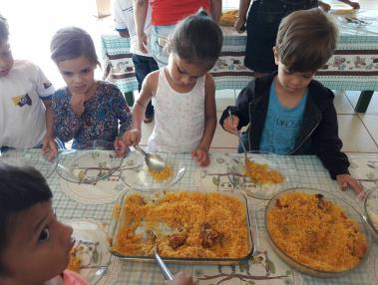
O que as crianças estão aprendendo?

Slide 9
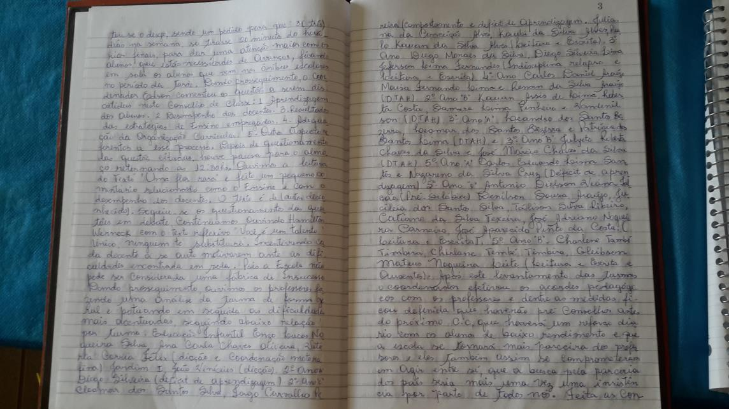
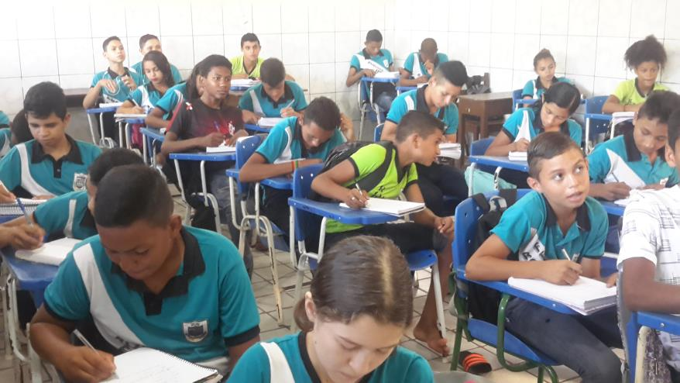

Slide 10
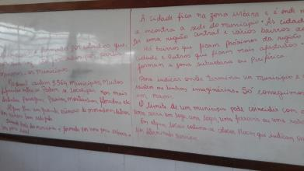
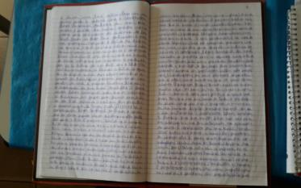

Slide 11
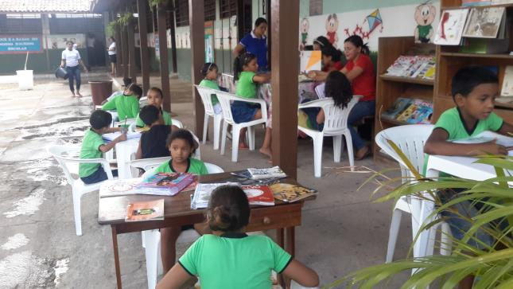

Slide 12
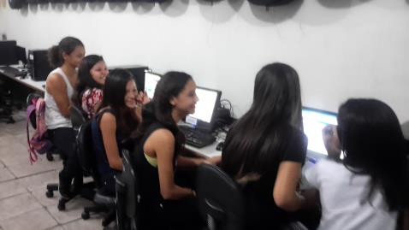

Slide 13
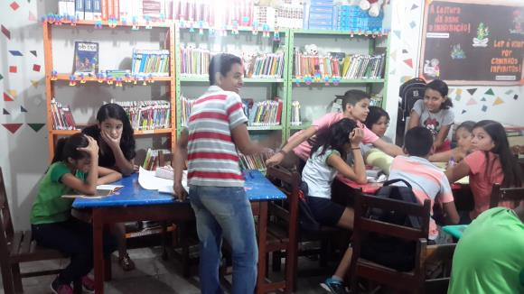

Slide 14
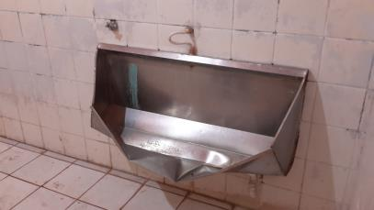
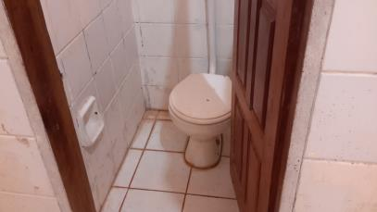

Slide 15
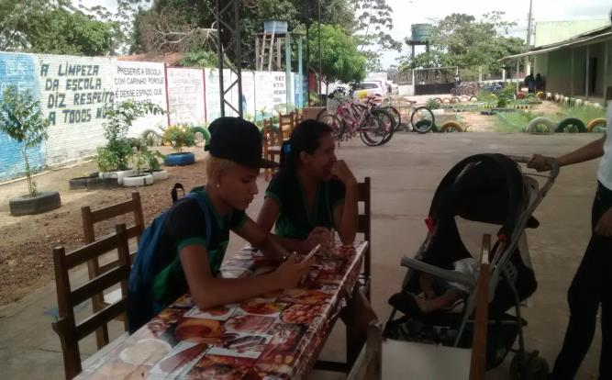

Slide 16
Observações nas escolas: o PPP formal e o real
Exemplos de situações a serem observadas | Registro da observação | O que revelam as situações observadas sobre o PPP real da escola
Como os alunos se relacionam entre si em sala de aula e no intervalo?
Como os alunos são chamados pelos professores e funcionários? Pelo nome? Pelo apelido?
Como os familiares são atendidos na escola?
O alunos estão aprendendo de acordo com o esperado para o ano escolar?
Nos banheiros há papel higiênico?

Slide 17
Etapas para elaboração do PPP
Projeto Político Pedagógico – Orientações para o gestor escolar entender, criar e revisar o PPP Parceria: CE CEDAC, Fundação Santillana e Editora Moderna
O que revela o espaço escolar? um livro para diretores de escola Parceria: CE CEDAC e Editora Moderna
>> Baixe em nosso site: http://www.comunidadeeducativa.org.br/publicacoes/livros/

Slide 18
A REDE DE ESCOLAS

Slide 19
PPP real
O que acontece na educação do município é o que queremos que aconteça? Existe equidade para o tratamento dessas escolas?
IDEB
Escolas
O que podemos fazer para que a educação municipal seja o queremos que ela seja? Existe um PPP do município?

Slide 20
Elaboração/revisão dos PPPs das escolas Elaboração do PPP do município
PPP
do município
PPP
Escola N
PPP
Escola A

Slide 21
Ações de elaboração do PPP municipal
Planejar o debate sobre PPP nas escolas
Preparar material para cada escola com os indicadores e dados educacionais disponíveis
Planejar encontro entre as escolas para delinear o PPP do município
Realizar debate entre as escolas e definir as linhas gerais do PPP do município
Divulgar e debater com a comunidade os encaminhamentos dos educadores da rede e agregar as contribuições pertinente ao documento
Cada escola de posse do documento, ajustar o seu PPP de acordo com o do município.
Divulgar para a comunidade de pais e demais interessados o PPP da escola e do município
Planejar o acompanhamento do desenvolvimento das ações
Implementar ações que deem visibilidade e resultado em relação ao esperado

Slide 22
Articulação do PPP
PNE
PEE
PMEs
PAR
Diretrizes curriculares
Base Nacional Comum Curricular
Proposta Pedagógica
Regimento comum da Rede
Regimento Comum das Escolas

Slide 23
O que queremos com um projeto em educação?
Desenvolvimento de pessoas sensíveis, éticas, capazes, com conhecimento de mundo e que possam escolher onde e como viver;
Contribuir com o desenvolvimento integral das crianças, adolescentes, jovens e adultos;
Garantir o direito à educação de qualidade.
E para isso precisamos considerar cotidianamente:
As situações emocionais, culturais, sociais, além de físicas e materiais;
Adequação, análise, revisão, mudança, redirecionamento;
Busca de acerto em parceria.

Slide 24
PPP ideal/real
Equidade para qualidade
IDEB
O que podemos fazer para que a educação municipal seja o queremos que ela seja?
0
Escolas

Slide 25
obrigada
tereza.perez@comunidadeeducativa.org.br

